Slide 1


BÁO CÁO ĐỒ ÁN CƠ SỞ NGÀNH
ĐỀ TÀI
TÌM HIỂU MỘT SỐ API MIỄN PHÍ PHỔ BIẾN HIỆN NAY VÀ ỨNG DỤNG VÀO DỰ ÁN WEB MINH HỌA
Sinh viên thực hiện:
Lâm Vĩnh Phát
MSSV: 110121081
Lớp DA21TTA
Giảng viên hướng đẫn:
Phạm Thị Trúc Mai
Notes:
https://pixabay.com/en/macbook-apple-imac-computer-screen-606763/

Slide 2
NỘI DUNG CHÍNH
CHƯƠNG 1: TỔNG QUAN VỀ ĐỀ TÀI
CHƯƠNG 2: NGHIÊN CỨU LÝ THUYẾT
CHƯƠNG 3: TRIỂN KHAI THỰC NGHIỆM
1
vNỘI DUNG CHÍNH
2
3

Slide 3


CHƯƠNG 1: TỔNG QUAN VỀ ĐỀ TÀI

Slide 4
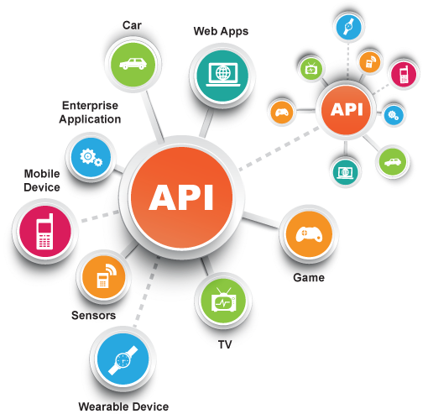
CHƯƠNG 1: TỔNG QUAN VỀ ĐỀ TÀI
I. Đặt vấn đề

Slide 5

CHƯƠNG 1: TỔNG QUAN VỀ ĐỀ TÀI
II. Mục tiêu cần đạt được
Xây dựng được website du lịch với các chức năng hoàn chỉnh, minh họa được việc ứng dụng API vào website.
Học thêm những kiến thức mới, cải thiện trình độ bản thân, nâng cao khả năng tự học và giải quyết vấn đề.

Slide 6

CHƯƠNG 2: NGHIÊN CỨU LÝ THUYẾT

Slide 7

CHƯƠNG 2: NGHIÊN CỨU LÝ THUYẾT
I. API
API (Application Programming Interface) là cơ chế cho phép 2 thành phần phần mềm giao tiếp với nhau bằng một tập hợp các định nghĩa và giao thức.

Slide 8
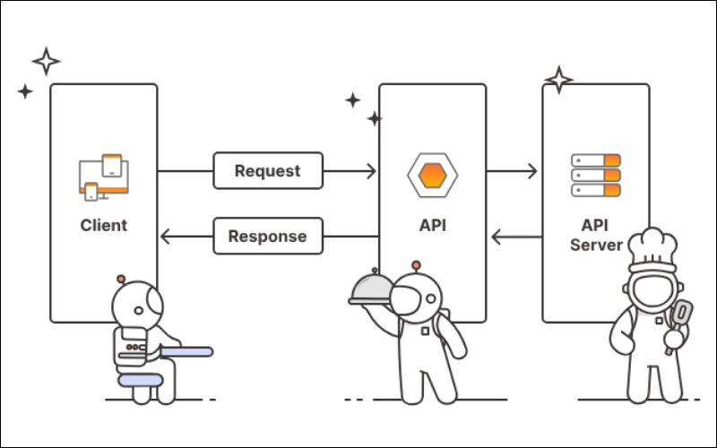
CHƯƠNG 2: NGHIÊN CỨU LÝ THUYẾT
I. API
Kiến trúc API thường được giải thích dưới dạng máy chủ và máy khách. Ứng dụng gửi yêu cầu được gọi là máy khách, còn ứng dụng gửi phản hồi được gọi là máy chủ.

Slide 9
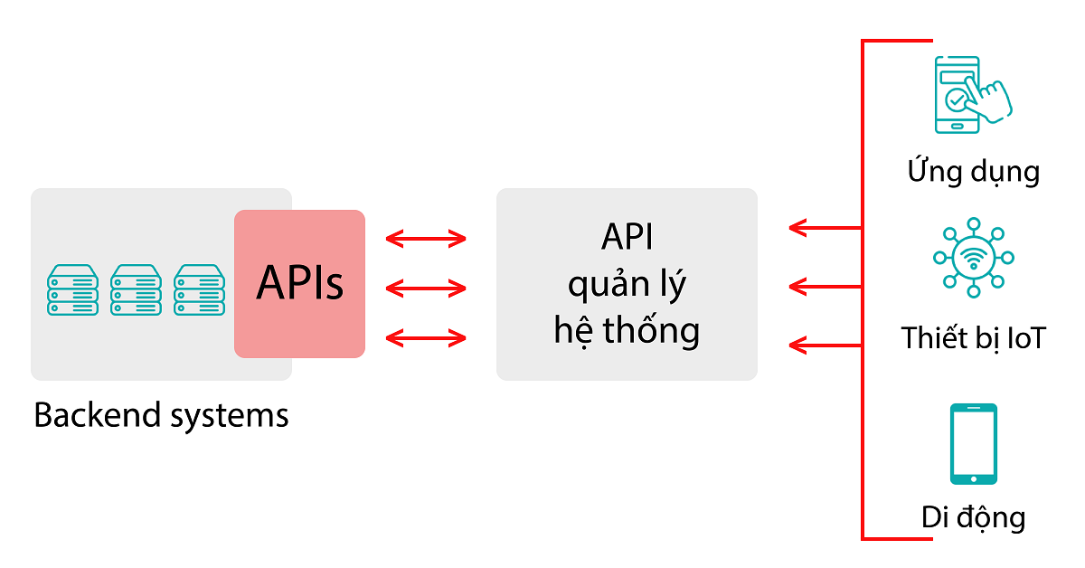
CHƯƠNG 2: NGHIÊN CỨU LÝ THUYẾT
I. API
API giao tiếp thông qua một tập hợp các quy tắc để xác định phương thức mà các máy tính, ứng dụng hoặc máy móc có thể tương tác với nhau. API hoạt động như một người trung gian giữa hai thiết bị bất kỳ muốn kết nối với nhau phục vụ cho một tác vụ được chỉ định.

Slide 10
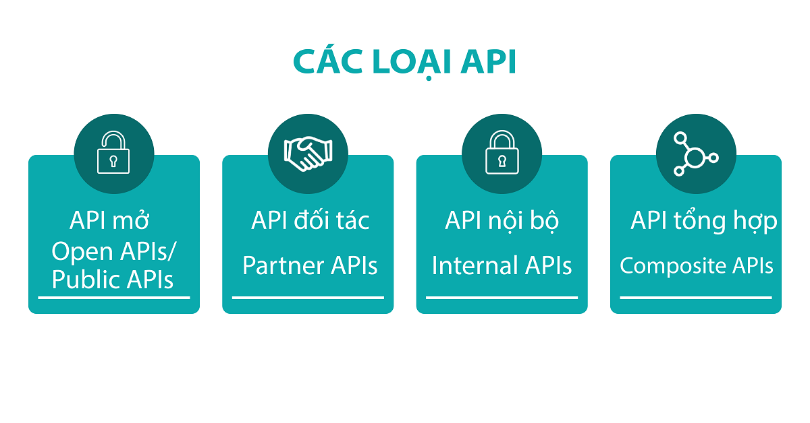
CHƯƠNG 2: NGHIÊN CỨU LÝ THUYẾT
I. API

Slide 11
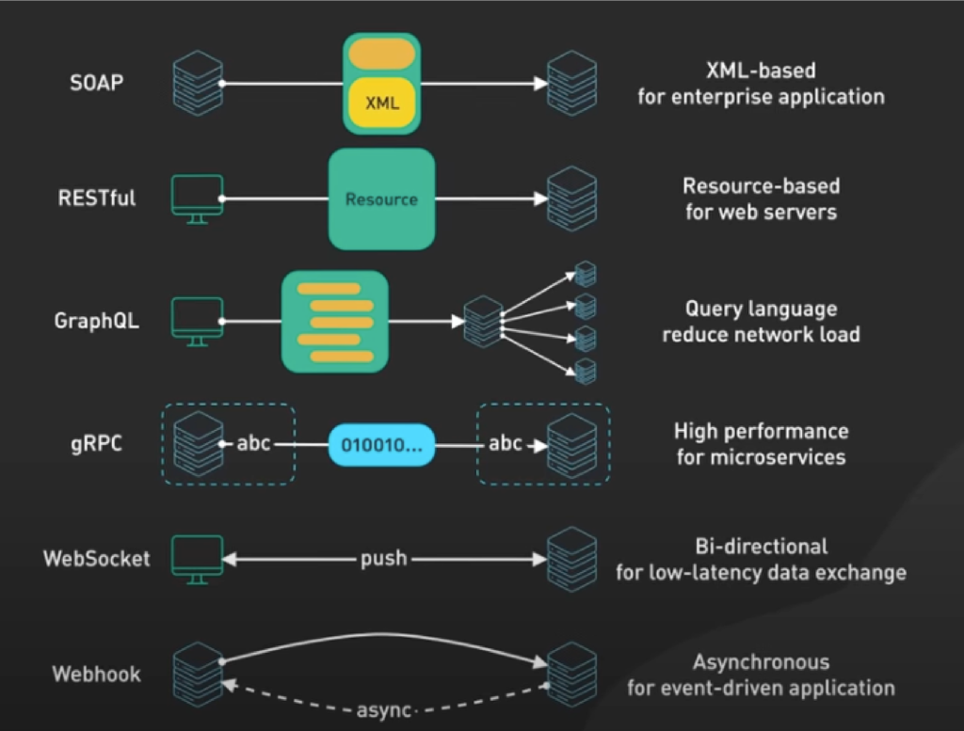
CHƯƠNG 2: NGHIÊN CỨU LÝ THUYẾT
I. API
API hoạt động theo 4 cách khác nhau, tùy vào thời điểm và lý do chúng được tạo ra.
API SOAP: Các API này sử dụng Giao thức truy cập đối tượng đơn giản.
API RPC: Những API này được gọi là lệnh gọi thủ tục từ xa.
API Websocket: là một bản phát triển API web hiện đại khác sử dụng các đối tượng JSON để chuyển dữ liệu.
API REST Đây là loại API phổ biến và linh hoạt nhất trên web hiện nay.

Slide 12




CHƯƠNG 2: NGHIÊN CỨU LÝ THUYẾT
II. Các API miễn phí sử dụng trong đề tài

Slide 13
CHƯƠNG 2: NGHIÊN CỨU LÝ THUYẾT
II. Các API miễn phí sử dụng trong đề tài
Travel Advisor API cung cấp thông tin du lịch và đánh giá người dùng trên toàn thế giới, cho phép truy cập đánh giá điểm du lịch, nhà hàng, khách sạn và các hoạt động giải trí.

Slide 14
CHƯƠNG 2: NGHIÊN CỨU LÝ THUYẾT
II. Các API miễn phí sử dụng trong đề tài
GeoDB cities API cung cấp thông tin về các thành phố trên khắp thế giới, cho phép tìm kiếm thông tin về thành phố, quốc gia, vùng lãnh thổ và các đặc điểm địa lý khác.
GeoDB cities API

Slide 15
CHƯƠNG 2: NGHIÊN CỨU LÝ THUYẾT
II. Các API miễn phí sử dụng trong đề tài
Weather API cung cấp thông tin thời tiết hiện tại và dự báo trong tương lai, cho phép truy cập nhiệt độ, độ ẩm, tốc độ gió và dự báo thời tiết.

Slide 16
CHƯƠNG 2: NGHIÊN CỨU LÝ THUYẾT
II. Các API miễn phí sử dụng trong đề tài
Exchange Rates API cung cấp thông tin về tỷ giá hối đoái giữ các loại tiền tệ, cho phép truy cập tỷ giá hối đoái hiện tại và lịch sử tỷ giá.

Slide 17
CHƯƠNG 2: NGHIÊN CỨU LÝ THUYẾT
II. Các API miễn phí sử dụng trong đề tài
Ưu điểm
Miễn phí và dễ dàng sử dụng.
Nhược điểm
Giới hạn số lần truy cập và tính năng trong tài khoản miễn phí
Thời gian gửi phản hồi dữ liệu tương đối chậm.
Cung cấp tương đối đầy đủ dữ liệu cho người dùng cơ bản
Dữ liệu đầu ra
Dữ liêu JSON với các loại thông tin tương ứng

Slide 18

CHƯƠNG 3: TRIỂN KHAI THỰC NGHIỆM

Slide 19


CHƯƠNG 3: TRIỂN KHAI THỰC NGHIỆM
I. Giao diện

Slide 20
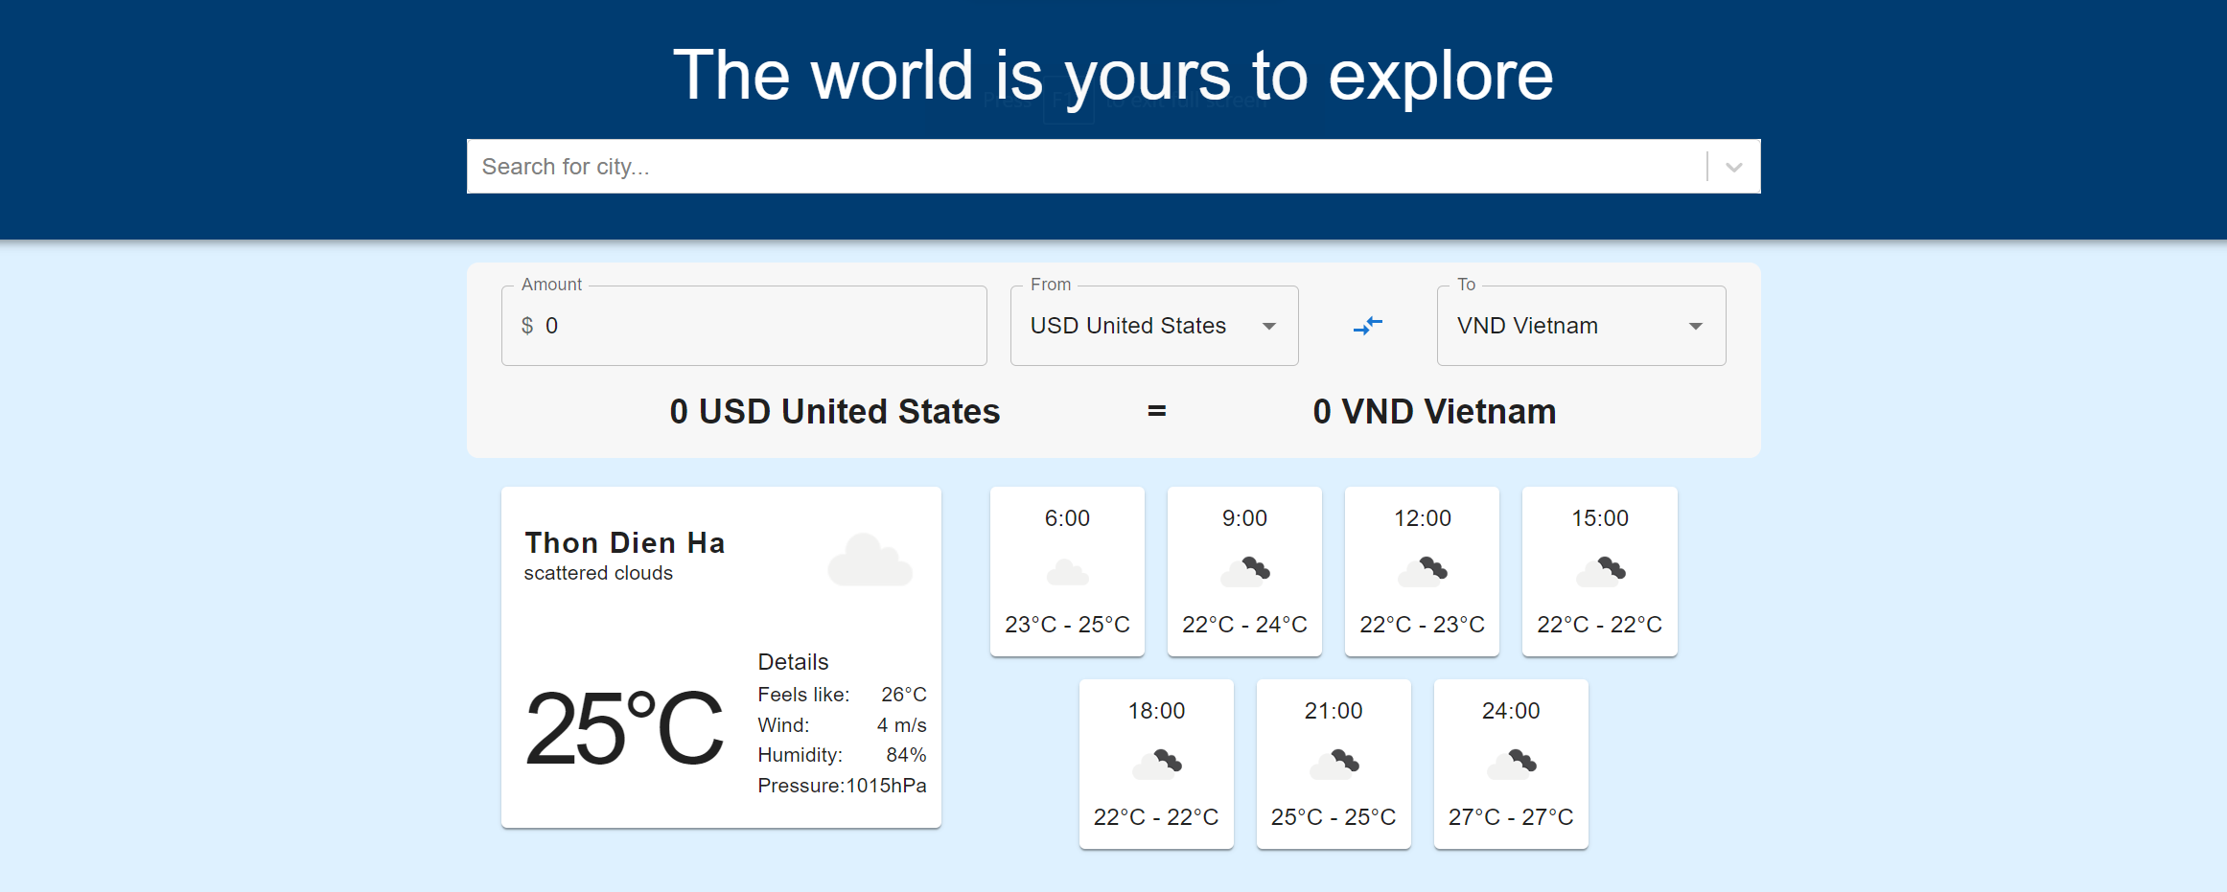
CHƯƠNG 3: TRIỂN KHAI THỰC NGHIỆM
I. Giao diện

Slide 21
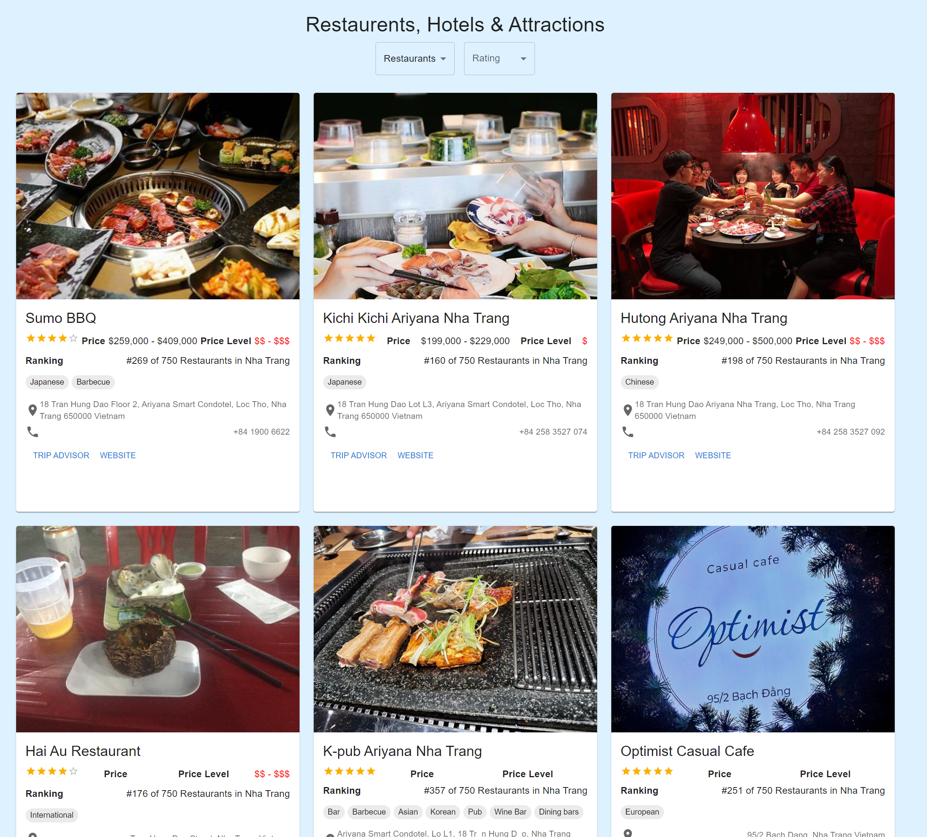
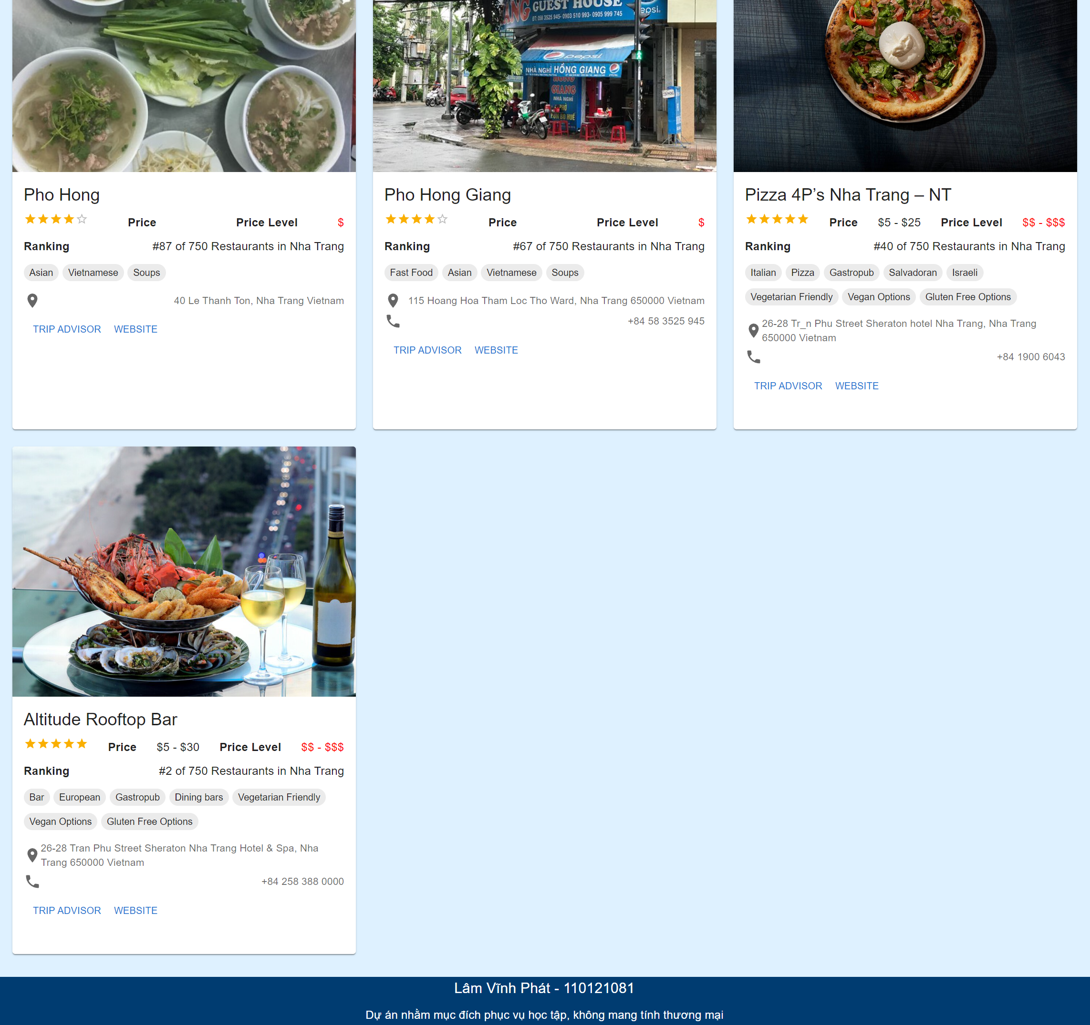
CHƯƠNG 3: TRIỂN KHAI THỰC NGHIỆM
I. Giao diện

Slide 22
CHƯƠNG 3: TRIỂN KHAI THỰC NGHIỆM
II. Chức năng
S
W
Tìm kiếm các điểm đến
Hiển thị thông tin về điểm đến
Website cho phép người dùng tìm kiếm các điểm đến dựa trên tên thành phố hoặc quốc gia sử dụng GeoDB Cities API.
Hiển thị thông tin chi tiết về địa điểm, bao gồm hình ảnh, mô tả và đánh giá từ Travel Advisor API.
CHỨC NĂNG WEBSITE
Hiển thị thông tin thời tiết
Chuyển đổi tiền tệ
Hiển thị thông tin thời tiết cho địa điểm được chọn, bao gồm các thông tin như nhiệt độ, tình trạng thời tiết, độ ẩm và tốc độ gió nhờ vào việc sử dụng Weather API.
Cung cấp tỉ giá hối đoái giữa đồng tiền địa phương và một số đồng tiền quốc tế thông qua Exchange Rates API.
O
T

Slide 23
KẾT LUẬN
Kết quả đạt được
Về mặt công nghệ
Xây dựng được một website minh họa tương đối hoàng chỉnh gồm giao diện và các chức năng tìm kiếm những địa điểm du lịch theo thành phố, hiển thị thông tin thời tiết, quy đổi tiền tệ cho người dùng.
Nắm vững được kiến thức về gọi API cũng như xử lý dữ liệu trả về.
Nâng cao kiến thức về giao diện Responsive, ViteJS, Material UI.
Về mặt kỹ năng mềm
Kỹ năng tìm hiểu, phân tích, lên kế hoạch giải quyết vấn đề
Tính tự chủ trong công việc, khả năng tự học, tìm kiếm thông tin.
Học hỏi được những kinh nghiệm, kiến thức từ thầy cô và bè.

Slide 24
KẾT LUẬN
Hạn chế của đề tài
Giao diện website còn khá đơn giản chưa được đẹp mắt.
Việc đặt tên file cũng như thư mục còn mang tính cá nhân hóa, làm cho người khác khó khăn khi tiếp cận với dự án.
Thiếu kinh nghiệm trong việc xây dựng giao diện website. Nội dung website còn hạn chế.

Slide 25
HƯỚNG PHÁT TRIỂN
Hướng phát triển của đề tài
Khắc phục những hạn chế còn hiện hữu, bổ sung thêm các tính năng và tiện ích mới cho ứng dụng
Tích hợp các API mới như Google Maps API để hiển thị bản đồ và tạo trải nghiệm tìm kiếm dễ dàng hơn
Booking API để cung cấp dịch vụ đặt phòng khách sạn trực tuyến
Transportation API để cung cấp thông tin về phương tiện di chuyển như chuyến bay, tàu hỏa…
Hiện tại đề tài chỉ dừng lại ở mức minh họa nên sau bài báo cáo này tôi sẽ cố gắng xây dựng được một ứng dụng website du lịch hoàn chỉnh dựa vào kiến thức đã học cũng như những kiến thức mới.

Slide 26


